Slide 1
强化学习大作业：国标麻将
2025年12月25日
刘沛雨 陈子睿

Slide 2
当前实现
基于提供的PPO代码框架，从头开始训练
尝试的改进方案
Env
引入向听数奖励，在训练早期引导模型学会听牌，随着训练进行奖励强度逐渐衰减
引入有效听牌检测，当agent听的牌达不到8番时给予惩罚，如果达到了则给予奖励
Reward scaling
Feature & model
引入了新特征：全局可见信息、历史信息…
改进了模型结构：CNN backbone (skip link + SE block) + policy & value head
Learner
Advantage normalization
Actor：完全自对弈效果不佳，改为每个episode有一半的概率随机选择三个历史策略和当前策略对战
Evaluator：用于评估当前策略，胜率达到阈值则切换baseline
Replay buffer：Learner每次取完sample后清空，确保on-policy

Slide 3
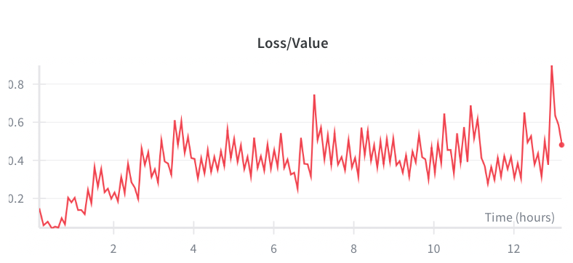
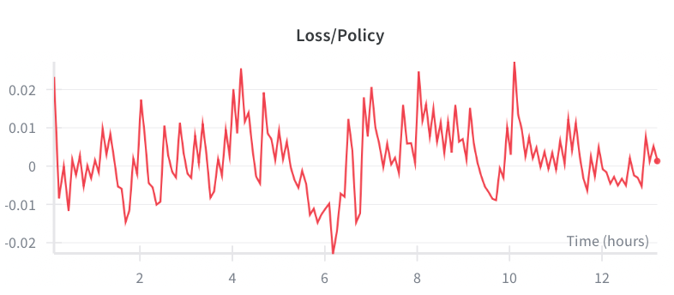
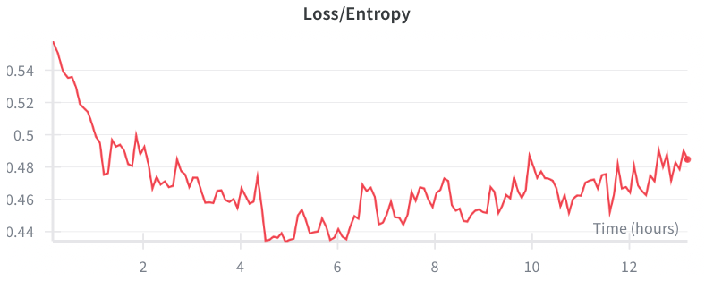
效果与问题
Loss变化趋势总体正常
在训练早期，有向听数奖励引导，entropy迅速下降
但是在botzone上测试发现agent此时只会不停吃碰
随着向听数奖励引导逐渐撤出，entropy上升
在探索新的策略
但是从实际效果来看agent更笨了
也可能是训练时间不够
200 Actors, 约75000局
value_coeff = 0.1
entropy_coeff = 0.01

Slide 4
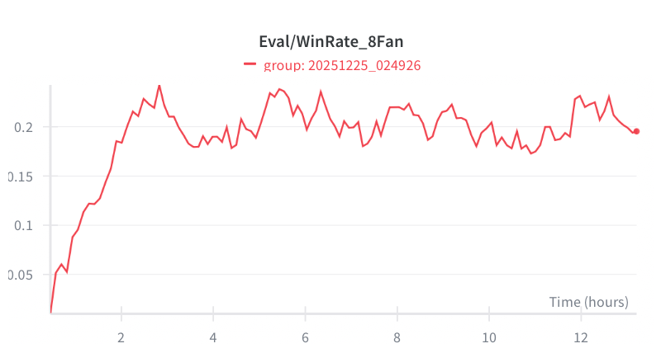
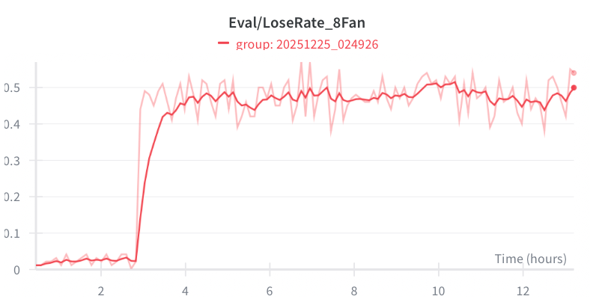
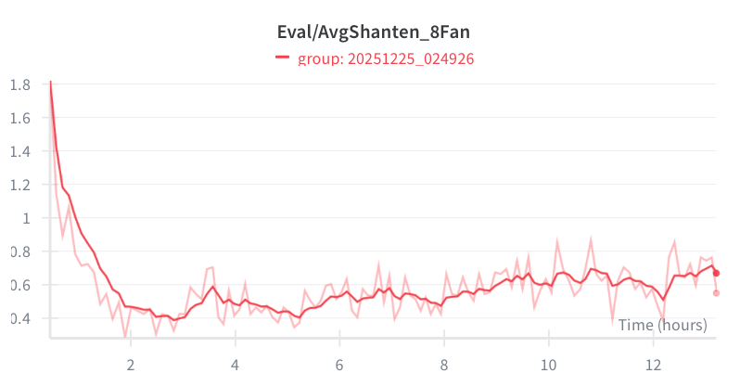
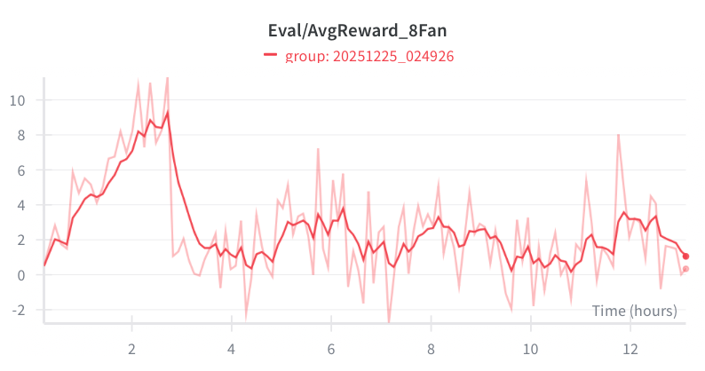
Baseline:
随机策略
在随机策略上胜率达到30%的首个策略

Slide 5
效果与问题
PPO框架没有明显bug，但是从头训练效果不佳
问题
没有向听数奖励引导很难有效训练
向听数奖励引导容易造成reward hacking，导致模型只会通过吃碰来快速减少向听数
随着向听数奖励的权重逐渐下降，模型重新开始探索，但是好像什么也没有学到
后续计划
尝试先进行预训练
延长训练时间，进一步观察训练过程
进一步优化

